Slide 1

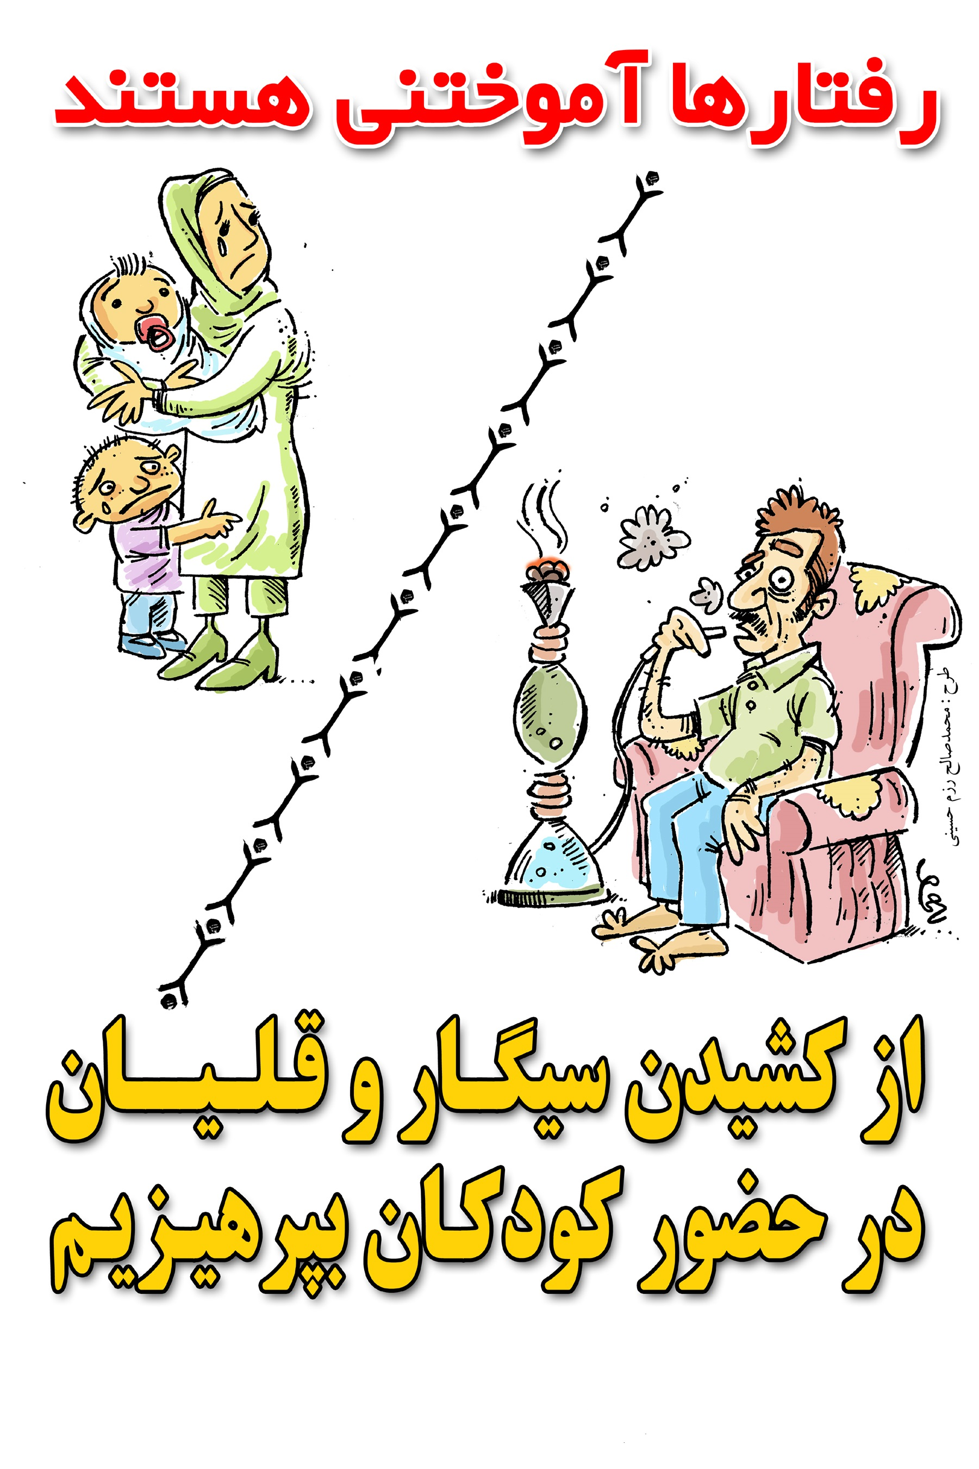

چه کنیم فرزندانمان به سیگار و قلیان روی نیاورند؟
سلسله مباحث پیشگیری
از آسیب‌های اجتماعی
(7)
نوذر نخعی
استاد پزشکی اجتماعی
دانشگاه علوم پزشکی کرمان

Slide 2
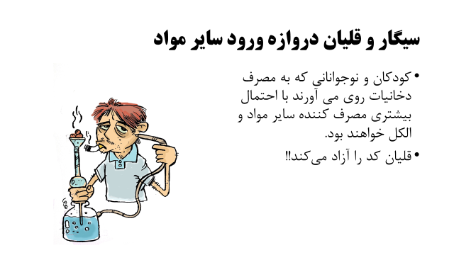
سیگار و قلیان تهدیدی جدی تر از آنکه فکر می‌کنیم

Slide 3
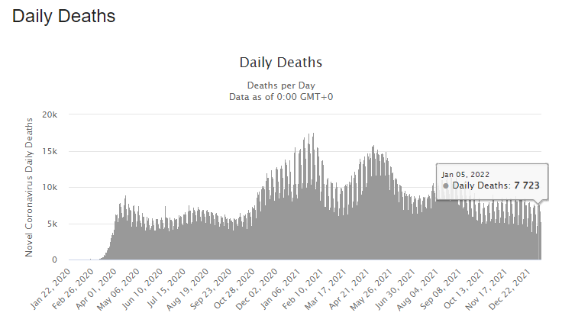
2021: Smoking kills more people than COVID-19
Smoking kills 14000 people every day in the world

Slide 4
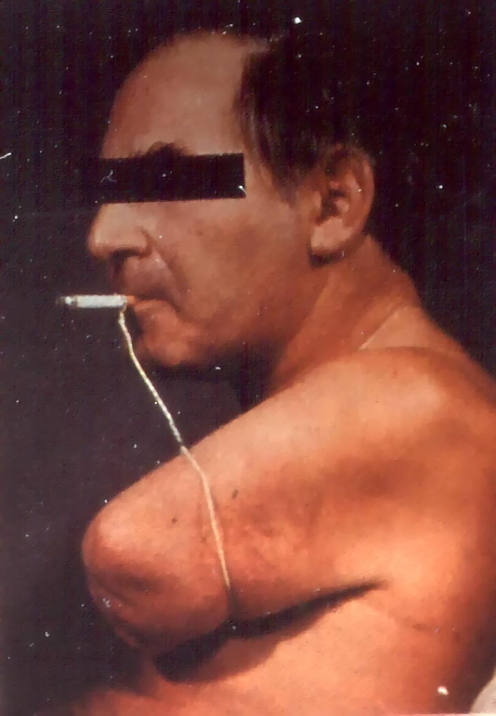
Abnormalities in the neural circuits that control cognition and decision-making cause loss of the ability to exert self-control and autonomy.

Slide 5
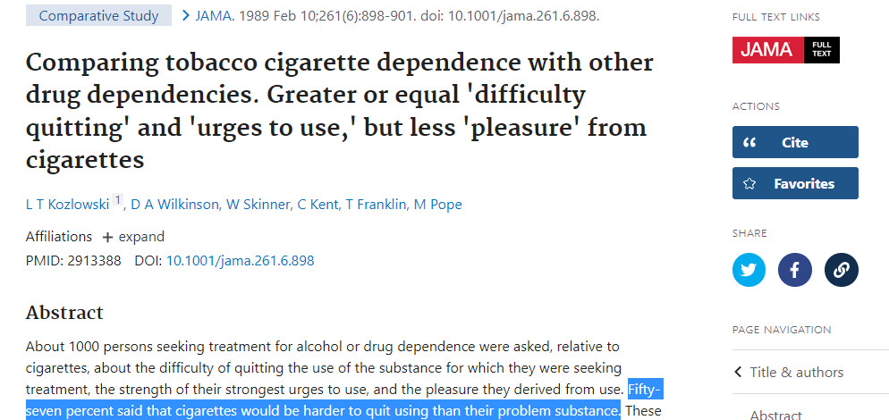

Slide 6
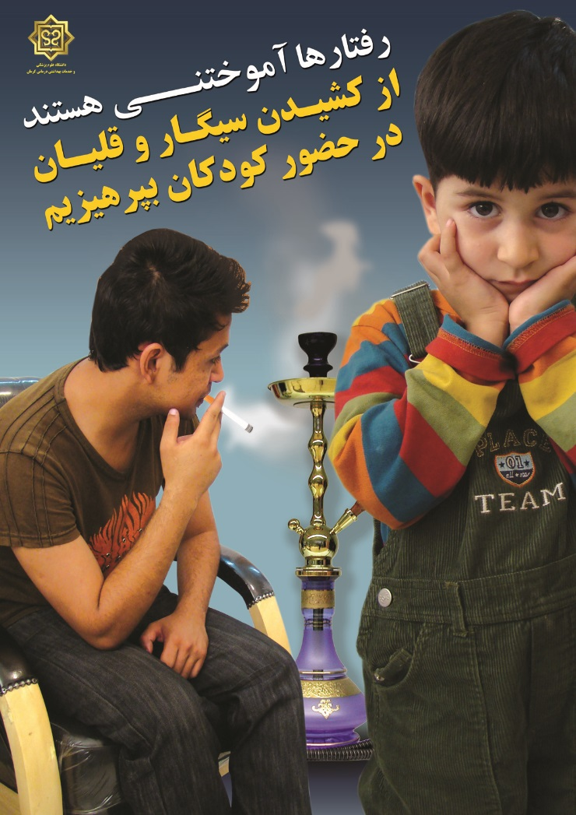
برای پیشگیری از مصرف دخانیات باید از کودکی برنامه­ریزی نمود
قریب به اتفاق (88 درصد) کسانی که به سیگار و قلیان معتاد می­شوند، قبل از 18 سالگی اولین مصرف را تجربه کرده اند. از سوی دیگر کمپانی های سیگار تاکید دارند تبلیغات دخانیات را باید حتی به سنین سه سالگی رساند. به همین علت است که منابع علمی، تاکید می­کنند که پیشگیری از مصرف دخانیات ویژه سنین کودکی است. لذا برای آنکه فرزندانمان به سیگار و قلیان آلوده نشوند از شیرخوارگی و اوان طفولیت باید برنانه ریزی نماییم.

Slide 7

زمینه های ارثی
نقش عامل ارث برای شروع مصرف دخانیات و اعتیاد به آن، یک موضوع ثابت‌شده در دنیای علم است، به­طوریکه احتمال کشیدن سیگار و قلیان در صورت داشتن زمینه­های ارثی، 50 تا 60 درصد افزایش می­یابد.

Slide 8
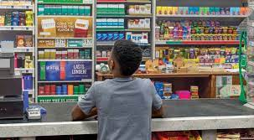
مراقب تبلیغات قفسه سیگار سوپرمارکت ها و بوی اسانس تنباکوها باشیم
از خرید محصولات خوراکی که شکل ظاهری آن شبیه سیگار است، برای فرزندمان خودداری نماییم.

Slide 9
تبلیغات سیگار برای سه ساله ها
Cigarette advertising reaches children as young as three.

Slide 10
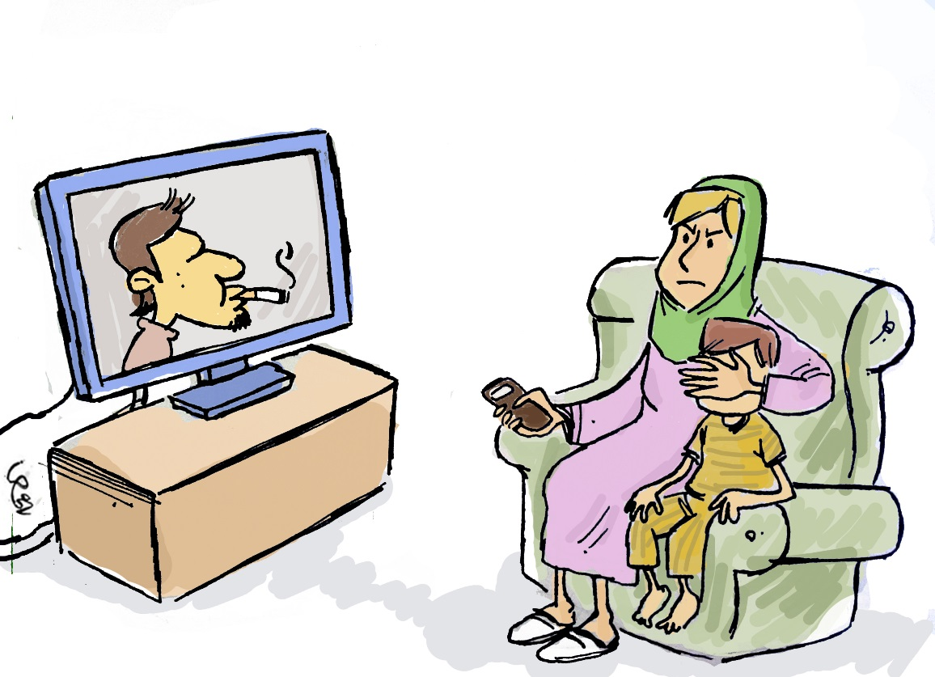
فیلم ها و یا کارتون هایی که بازیگران مهم آنها سیگار می­کشند را به کودک نشان ندهیم.
مطالعات اخیر نشان میدهد ؛ احتمال مصرف دخانیات توسط کودکان و نوجوانان، در صورت تماشای فیلم یا انیمیشن هایی که در آنها مصرف دخانیات نمایش داده می شود، در حد قابل توجهی افزایش می یابد

Slide 11
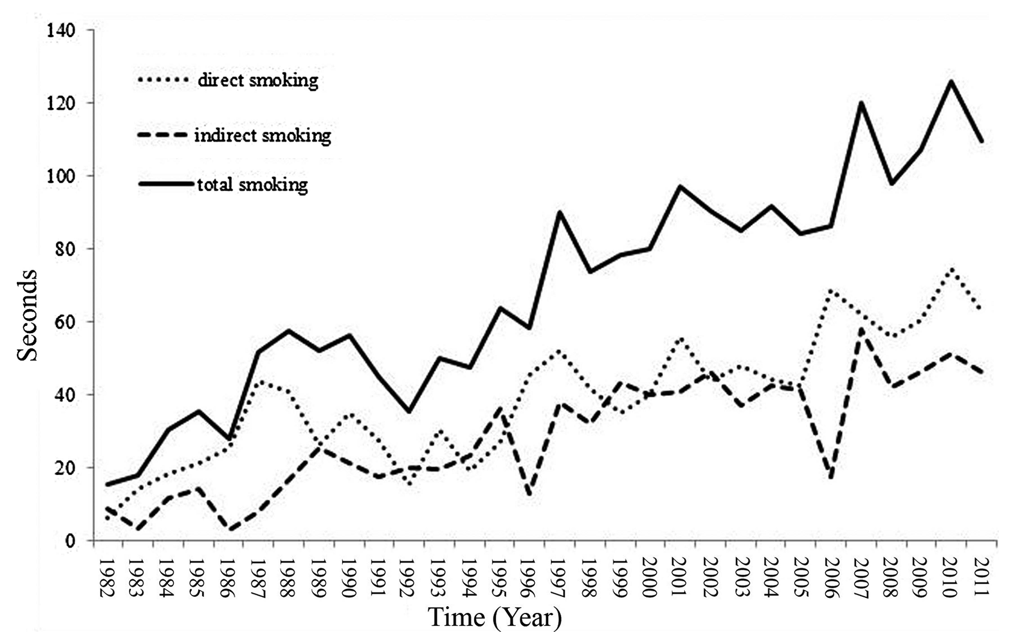

Slide 12
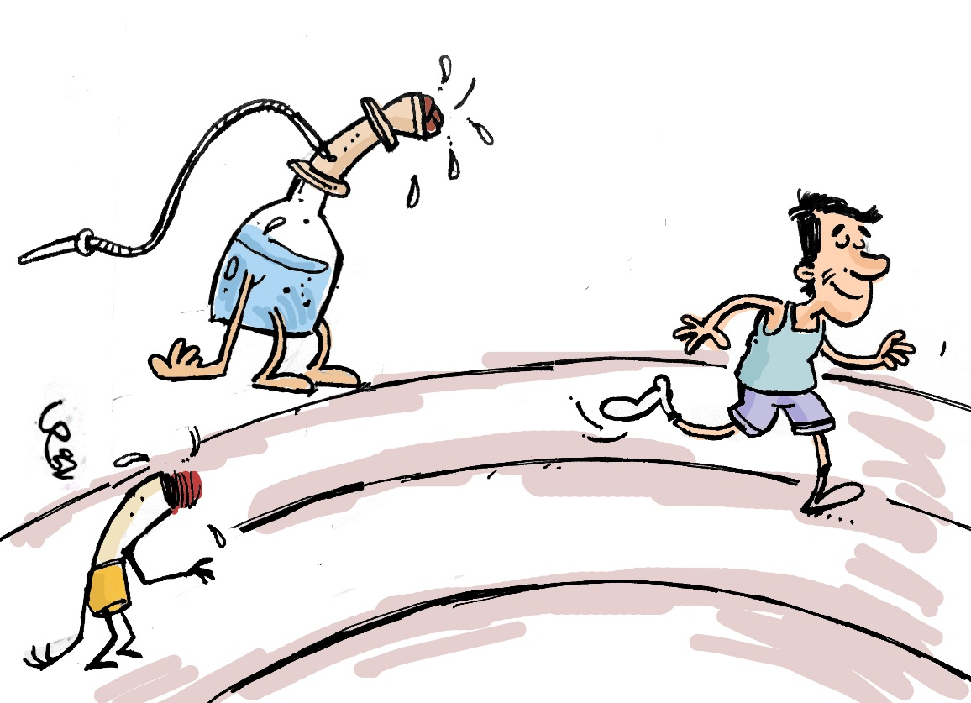
پُر کردن اوقات فراغت البته با اطمینان یافتن از سالم بودن محیط ورزشی و بازی و به ویژه طبیعت گردی
فرزندانمان را از دوران کودکی به ورزش علاقمند کنیم؛ البته بر سلامت اخلاقی هم بازی ها، دوستان و هم­باشگاهی های وی نیز نظارت مستمر داشته باشیم. وقت های خالی نوجوان را با فعالیت های متفاوت ورزشی، بازی، طبیعت گردی، آموزشی ، مطالعه و سایر فعالیت های سالم پر نماییم

Slide 13
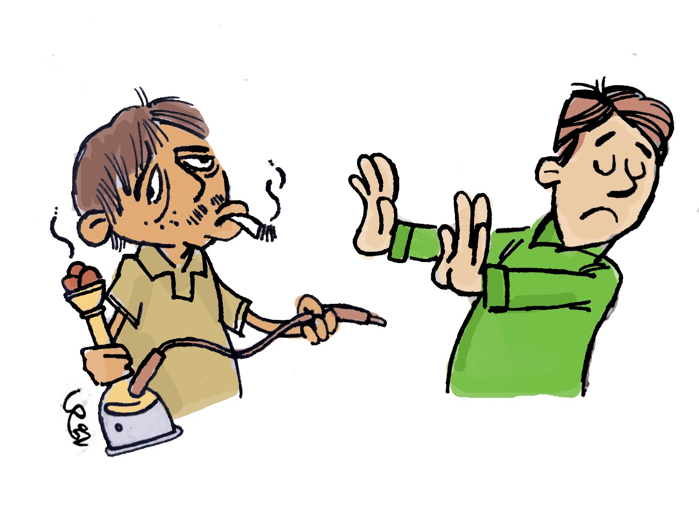
آموزش نه گفتن و مهارت جرأت ورزی
به فرزند انمان یاد دهیم که در مقابل تعارف دوستان، هم محله ها و همکلاسی هایشان بدون رودرواسی "نه" بگویند و بدانند که نه گفتن به تعارف سیگار یا قلیان نشانه شهامت آنان است. آموزش تکنیک های نه گفتن، مهارت جرأت­ورزی (توانايي ابراز صادقانه نظرات بدون احساس اضطراب و پرخاشگری)، و مهارت های ارتباطی نقش بسیار مهمی در پیشگیری از مصرف سیگار و قلیان دارد. کسی که توان کافی برای نه گفتن ندارد، به راحتی تسلیم دیگران می‌شود.

Slide 14
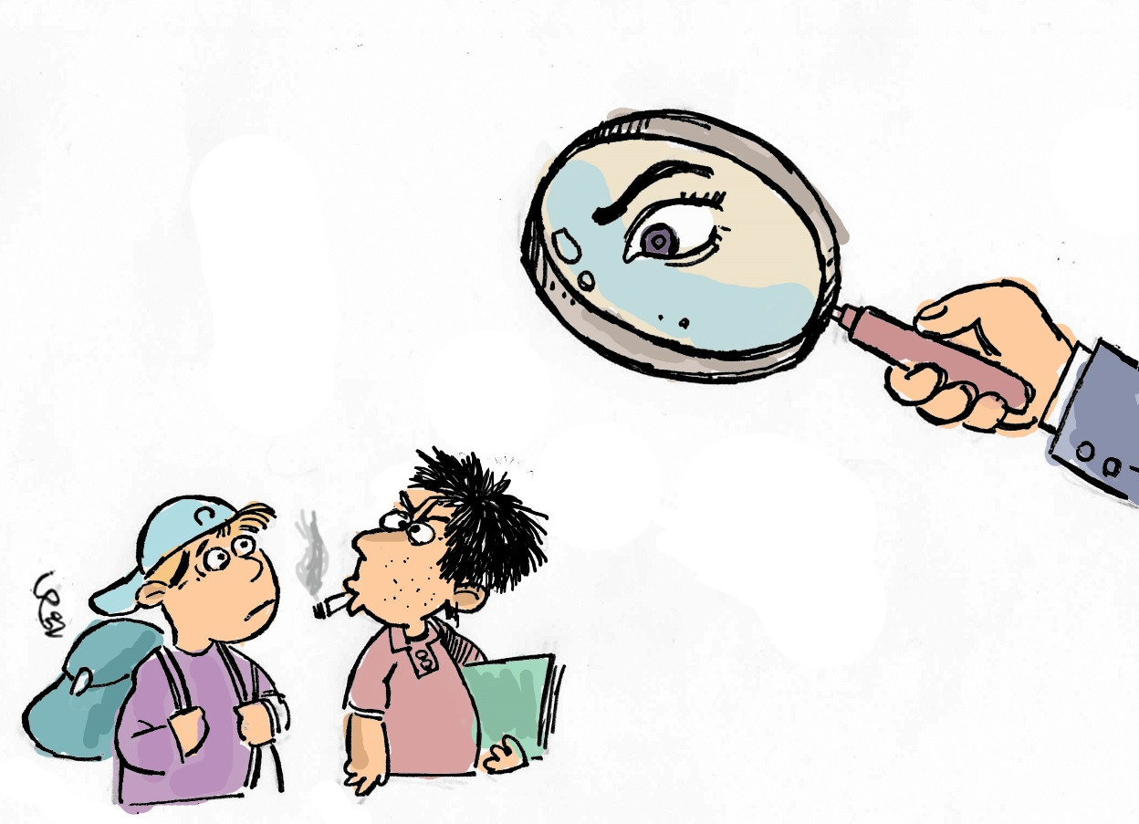
دوستان فرزندمان را بشناسیم
بر رفت و آمدها، دوستان و همکلاسی های فرزندمان نظارت و اِشراف کامل داشته باشیم. رفتار هم سرویسی های مدرسه را زیر ذره بین بگیریم. حتی والدینِ دوستان صمیمی فرزندمان را شناسایی نماییم و از هم عقیده بودن آنان با نظرات خودمان پیرامون تنفر از دود سیگار و قلیان اطمینان حاصل نماییم

Slide 15
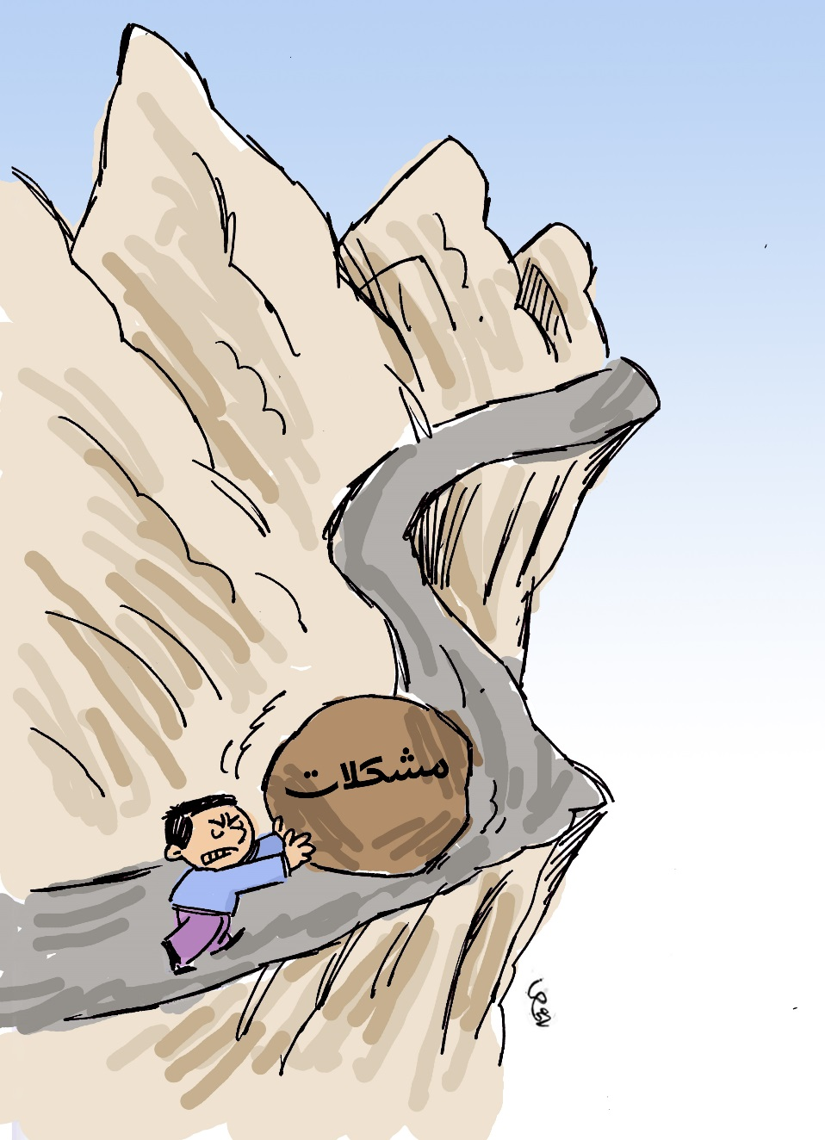
آموزش مهارت های اجتماعی
مهارت های حل مساله، تصمیم گیری، تاب آوری (بالا بردن تحمل مشکلات و شکست) و و سازگاری با سختی ها را به فرزندانمان بیاموزیم، زیرا یکی از علل روی آوردن به دخانیات، فرار از مشکلات و استرس های محیطی است.

Slide 16
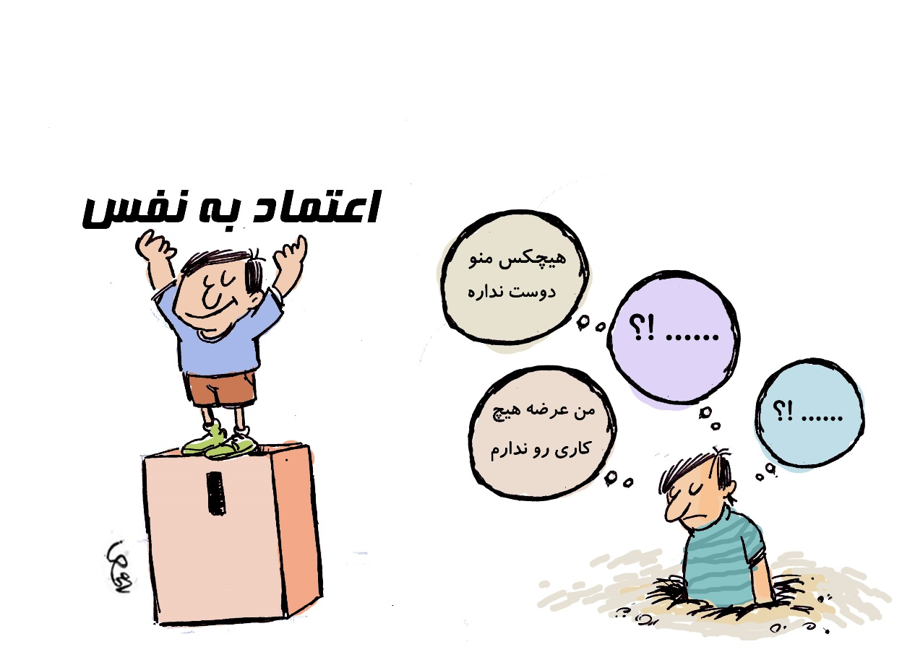
ارزش قائل شدن برای فرزندان و تأیید و تشویق رفتارهای درست
برقراري رابطه‌ي مثبت با فرزند از نکات مهم است. با حمایت و تشویق رفتارهای درست و موفقیت های فرزندمان اعتماد به نفس را در وی تقویت و به او ثابت کنیم که جنبه های مثبت رفتار و کردار وی برایمان مهم و ارزشمند است. کودکانمان را همانطور که هستند بپذیریم و با دیگران مقایسه شان نکنیم

Slide 17
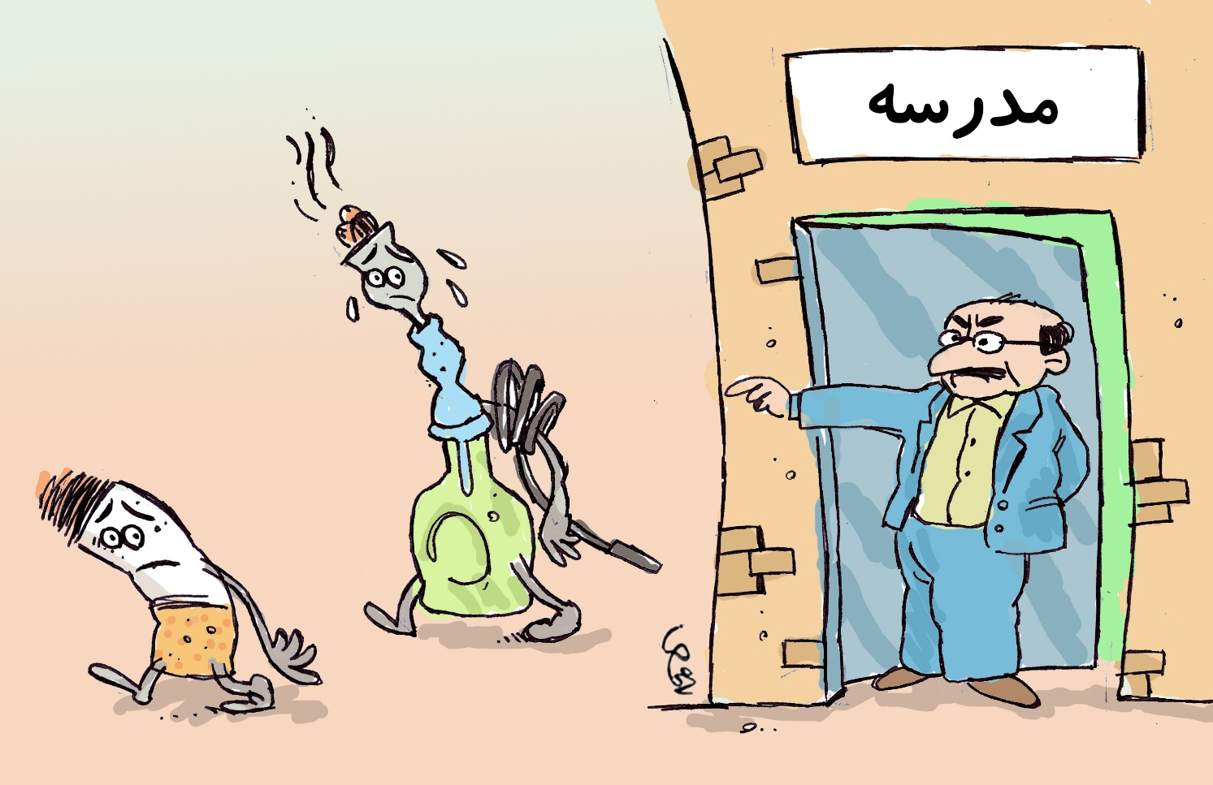
حاکم بودن سیاست های ضد دخانیات در مدرسه
بسیار مهم است؛ دانش آموزان بدانند: متولیان و معلمین مدرسه به هیچ عنوان هرگونه مصرف سیگار و قلیان را در میان کارکنان و دانش آموزان بر نمی تابند و به شدت با دخانیات مخالفند. به طور مثال حتی اجازه نمیدهند در فواصل نزدیک به مدرسه، سیگار یا قلیان به نوجوانان عرضه شود

Slide 18
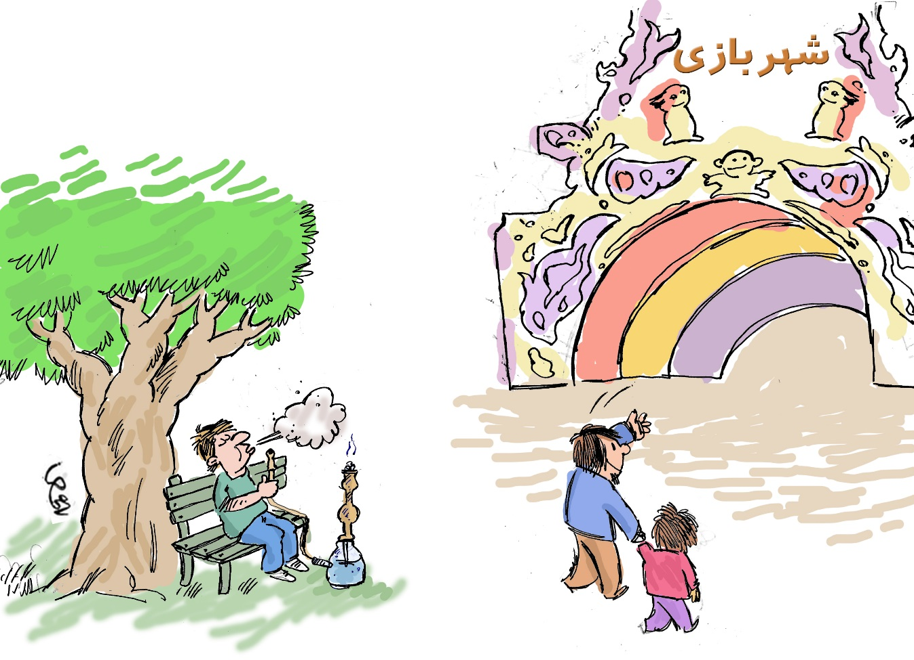
پرهیز از حضور در مکانهایی که قلیان مصرف می­شود
از بردن کودکانتان به مکان های تفریحی از جمله پارک و رستورانهایی که در آنها قلیان عرضه می شود بپرهیزید. خاطراتِ خوبِ سر کردن در این فضاها، دید کودک را نسبت به مصرف دخانیات در آینده، مثبت می نماید

Slide 19
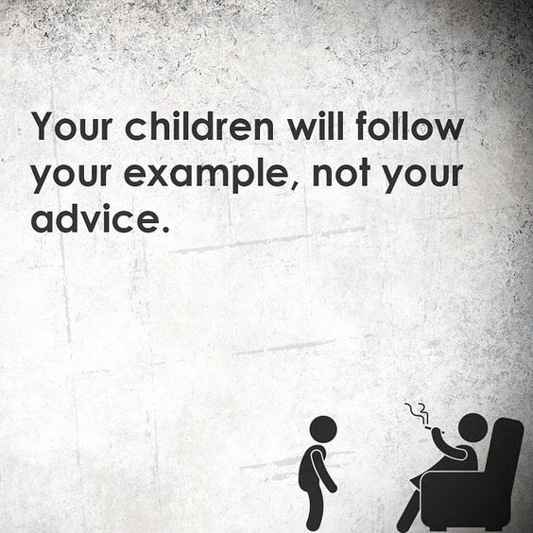
در عمل سرمشق مناسبی برای فرزندان باشیم
سعی کنیم برای فرزندمان الگو باشیم. از دید کودکان، رفتار ما بسیار تاثیرگذارتر از نصایح ماست. پس در عمل تنفر خود را از سیگار و قلیان نشان دهیم. از دیگران بخواهیم که مقابل فرزندمان سیگار و قلیان نکشند و خودمان هم رعایت کنیم

Slide 20
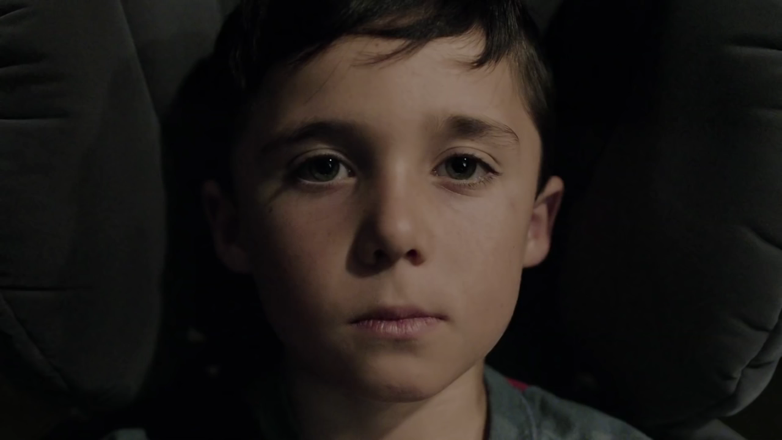
بسیاری از رفتارهای کودکان آینه کردار ماست

Slide 21

دوستی با فرزندان
سعی کنیم با آنان صمیمی باشیم، به نحوی که بدون دغدغه با ما درد دل کنند و با آنان رابطه صمیمانه و حمایتی برقرار کنیم. به چشمان فرزندمان نگاه کنیم، و به حرف هایش به دقت گوش دهیم.
بپذیریم که محبت، در گرو خرید ابزار و لوازم نیست. برای آنان وقت بگذاریم. به طور مثال وعده های غذا را حتی المقدور در کنار هم باشیم. از زمان تولد تا دیپلم گرفتن حدود 900 جمعه داریم، چند تای آنرا با کودکان خود بوده ایم

Slide 22
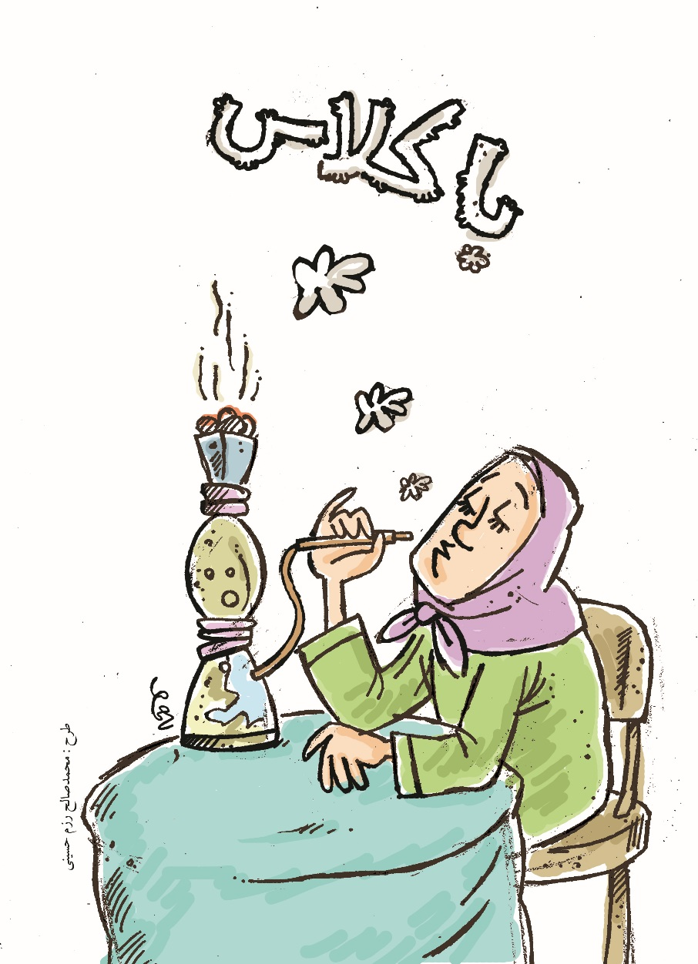
محبت کردن به فرزند به ویژه در دوران طفولیت
در دوران قبل از مدرسه، یعنی شش سال اول زندگی، کودک خود را از مهر و محبت سیراب نماییم. یکی از علل گرایش نوجوانان به سمت دخانیات، احساس کمبود شخصیت ناشی از کمبود محبت است. به او آنقدر شخصیت بدهیم که قرار نباشد برای آنکه احساس شخصیت کند، به سیگار و قلیان روی آورد

Slide 23


گفتگو پیرامون سیگار و دخانیات بر اساس شواهد علمی روز
درباره سیگار و قلیان از کودکی و قبل از سنین مدرسه گفت و گو و اطلاعات­مان را به روز کنیم. به کودکانمان عوارض آنی و زودهنگام سیگار و قلیان را نشان دهیم و مثال های واقعی از کسانی که میشناسد را برای او بازگو نماییم؛ به طور مثال عواقبی همچون بوی بد دهان و بدن، زرد شدن دندان ها، چروک صورت، و نفس کم آوردن هنگام فعالیت ها. همچنین عوارض دخانیات بر بدن را از طریق شکل نشان دهیم، مانند چروک صورت و انواع سرطان ها

Slide 24

تقویت باورهای مذهبی
در تمامی ادیان به وضوح ثابت شده است که در کسانی­که باورهای مذهبی نهادینه شده و قوی­تری دارند، احتمال روی آوردن و مصرف دخانیات به مراتب کمتر است. نقش محافظت کننده اعتقادات مذهبی در مقابل مصرف سیگار و قلیان در کشورمان نیز به اثبات رسیده است.

Slide 25

سخن آخر: اعمال قانون و مقررات

Slide 26


Slide 27
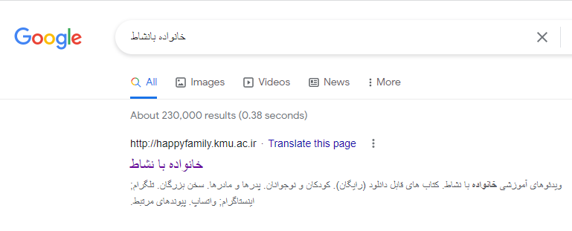
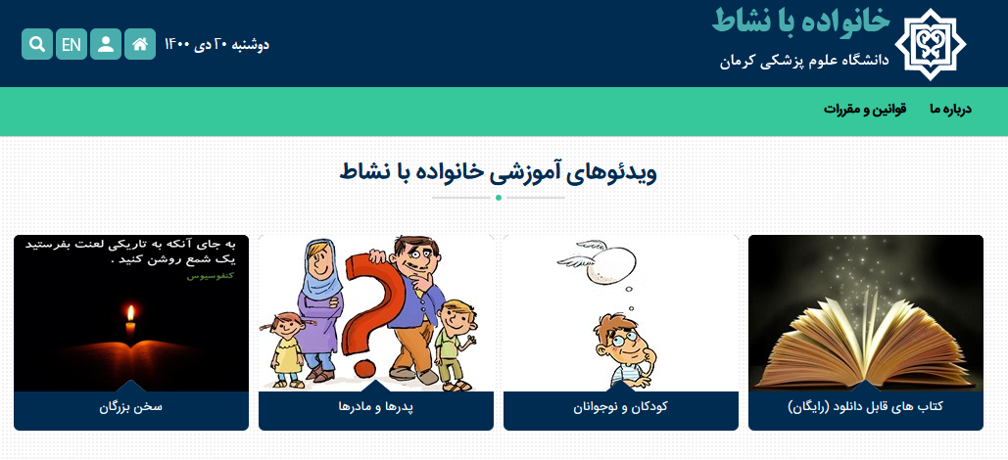

Slide 28
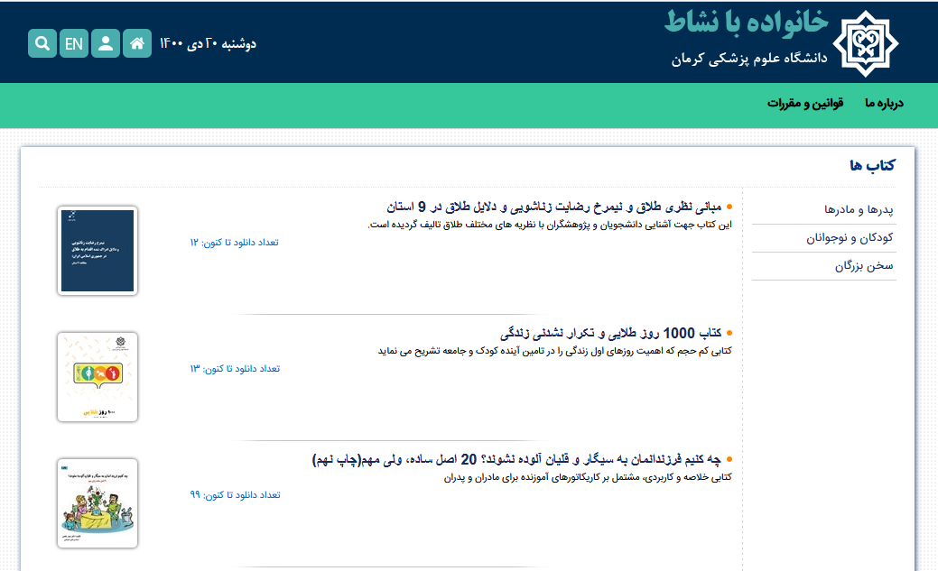

Slide 29


